Slide 1
Технология переработки газа
Лекция №8
Дросселирование и детандирование
Лектор – к.т.н., доцент отделения химической инженерии ИШПР ТПУ Юрьев Е.М.
https://portal.tpu.ru/SHARED/e/EMYU
emyu@tpu.ru
14.03.2023 г.

Slide 2
Дросселирование

Slide 3
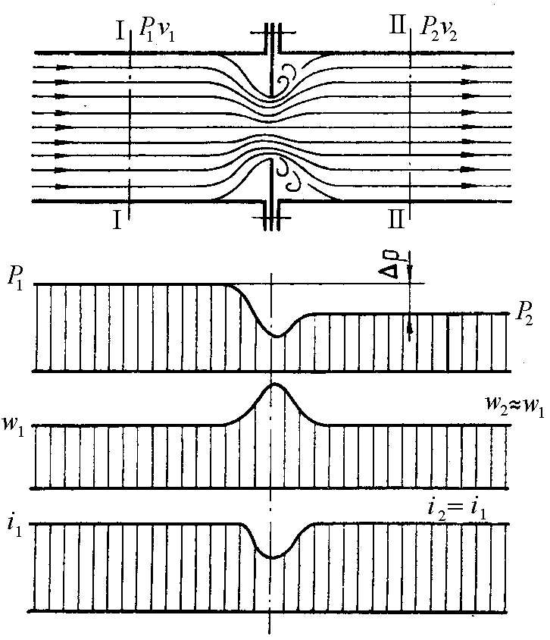
Основные определения
Дросселированием называется необратимый процесс снижения давления, без совершения технической работы и без изменения кинетической энергии видимого движения потока вещества.
Процессы дросселирования имеют место при регулировании и измерении расходов рабочих тел, снижении их температур и давления и т.д. Процесс дросселирования обусловлен наличием препятствия на пути движения потока по каналу, которое вызывает деформацию (мятие) потока.

Slide 4
Основные определения
Поскольку процесс дросселирования быстротечен, его можно считать, идущим без теплообмена с окружающей средой. В этом процессе практически отсутствует изменение кинетической энергии потока, т.к. площади сечений канала одинаковы, а увеличение удельного объема газа за счет снижения давления уменьшает кинетическую энергию потока на очень малую величину.
В результате адиабатного процесса дросселирования энтальпия вещества в начале и конце процесса одинакова. Энтальпия вещества при дросселировании в промежуточных состояниях этого процесса изменяется, но конечное значение энтальпии при дросселировании не зависит даже от того, за счёт чего происходит дросселирование, вызвано ли оно клапаном, диафрагмой, пористой перегородкой и т.п. Конечное состояние вещества при адиабатном дросселировании определяется значениями начальной энтальпии и величиной конечного давления.

Slide 5
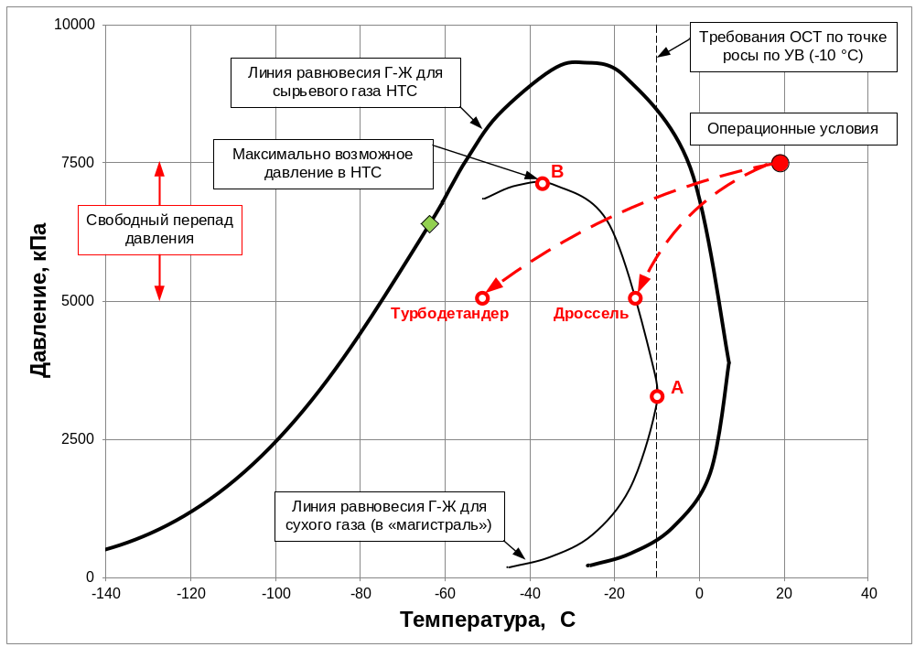
Применение дросселирования в технологии подготовки газа.
Точка росы по углеводородам
Основные типы задач процессов извлечения УВ:
  Контроль точки росы по УВ (обеспечение надежности транспорта газа);
  Частичное извлечение этана + высокая степень извлечения С₃₊.
  Глубокое извлечение этана + высокая степень извлечения С₃₊.

Slide 6
Адиабатические процессы. Энтальпия. Внутренняя энергия
Адиабатический (адиабатный) процесс - термодинамический процесс в макроскопической системе, при котором система не обменивается теплотой с окружающим пространством.
Энтальпия (тепловая функция, теплосодержание) – это:
  термодинамический потенциал, характеризующий состояние системы в термодинамическом равновесии при выборе в качестве независимых переменных давления, энтропии и числа частиц;
  та часть внутренней энергии вещества, которая доступна для преобразования в теплоту при определенных температуре и давлении;
  сумма внутренней энергии тела и работы, которую необходимо затратить, чтобы тело объёмом V ввести в окружающую среду, имеющую давление р и находящуюся с телом в равновесном;
Энтальпия Н равна сумме внутренней энергии системы и произведения давления на температуру: H = U + p·V
Энтальпия системы H вполне определенное значение для каждого состояния, т. е. является функцией состояния.
Внутренняя энергия для индивидуального вещества газа - это функция только температуры.
Кричевский И.Р. Понятия и основы термодинамики – Москва, 1962. - 444 с.
Физическая химия I - Коробов Михаил Валерьевич - https://www.youtube.com/playlist?list=PLcsjsqLLSfNDs6zqdpUhHfRh4xbEMIoLD

Slide 7
Адиабатические процессы.
Адиабатическое (в отсутствие теплообмена) и при этом стационарное (когда кинетическая энергия движения пренебрежимо мала) расширение может быть осуществлено различными способами. Изменение температуры при расширении зависит не только от начального и конечного давления, но и способа, которым осуществляется расширение.
  обратимое расширение имеет место, если теплоизолированная система находится в ТМД равновесии в ходе процесса. Такое расширение является изоэнтропийным. Обычный пример: медленное расширение газа при движении закрывающего сосуд поршня. Реальный пример: расширение газа, вращающего вал турбодетандера (идеально теплоизолированного). При положительном изменении объёма система совершает положительную работу. Как результат, внутренняя энергия уменьшается – уменьшается температура.
  в процессе свободного расширения (т.е. расширения в вакуум) газ не совершает работу и не поглощает тепло, поэтому его внутренняя энергия сохраняется. При таком расширении, температура идеального газа остается постоянной, а температура реального газа может и уменьшаться.
  процесс Джоуля — Томсона: если газ или жидкость при давлении Р₁ перетекает в область пониженного давления P₂ без существенного изменения кинетической энергии. Расширение существенно необратимо. В ходе этого процесса энтальпия остается неизменной. В отличие от свободного расширения, совершается работа, вызывающая изменение внутренней энергии газа.

Slide 8
Термодинамика процесса
Джоуля — Томсона
Газ под давлением p₁ вытесняется из объёма V₁, проходя через дроссель и расширяясь в объём V₂, где давление составляет p₂.
Согласно первому закону термодинамики
[изменение внутренней энергии] = [тепловая энергия] + [работа]
∆U = Q + А
Правило знаков: то, что уменьшает энергию газа, должно быть взято с «минусом». Т.к. работа совершена газом правильнее будет записать
∆U = Q - А
Работа газа против каких-либо сил выражается следующей формулой:
А = ∆(p · V) = (p₂ · V₂ – p₁ · V₁)
Теплообмена с окружающей средой нет, поэтому Q = 0:
∆U = - А
Суммарная работа, совершенная газом, равна изменению его внутренней энергии:
∆U = U₂ – U₁ = - А = (p₁ · V₁ – p₂ · V₂).
U₂ + p₂ · V₂ = U₁ + p₁ · V₁
Но такая термодинамическая функция как энтальпия равна H = U + p·V.
Значит энтальпия газа останется неизменной: H₁ = H₂. Процесс дросселирования адиабатический.

Slide 9
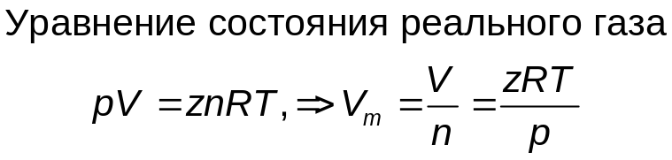
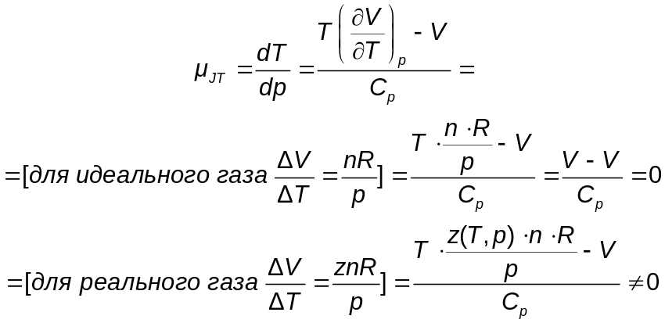
Термодинамика процесса
Джоуля — Томсона
Дросселированием называется изоэнтальпийный процесс расширения газа в адиабатных условиях, при его движении через гидравлическое сопротивление.
  При этом не совершается и не выделяется никакая внешняя работа;
  Скоростной напор на входе и выходе (на некотором расстоянии от р.у.) из расширительного устройства остаётся неизменным: v²/2g = const;
  Поскольку процесс адиабатный без подвода и отвода работы, то энтальпия газа постоянна;
  Основное назначение процесса дросселирования – понизить температуру газа или жидкости.
  Дросселирование – необратимый процесс, энтропия повышается;
Температура идеального газа (z = 1) при дросселировании остается постоянной (p · V) = const.
В реальном газе (большое давление и низкая температура) значительную роль в движении молекул начинает играть межмолекулярное притяжение (взаимодействие). В случае адиабатического расширения газа из-за работы, которая тратится на преодоление сил межмолекулярного притяжения, температура газа падает.
Коэффициент Джоуля-Томсона μ_{JT}

Slide 10
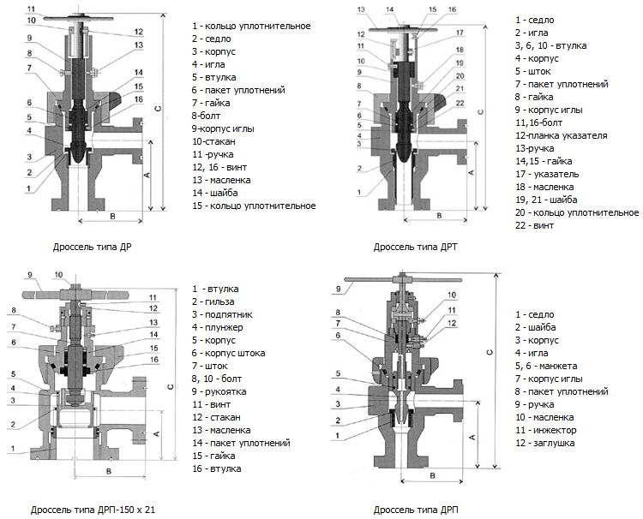
Конструкция дросселей.
Значения дроссель-эффекта
Для крупных и средних низкотемпературных установок используются регулируемые дроссельные вентили.
Самым простым способом получения холода на УКПГ является изоэнтальпийное расширение газа. Этот процесс осуществляется с применением дроссельных устройств. Преимущества таких схем - их меньшая металлоемкость и высокая надежность в работе.
Криогенные дроссельные вентили нужно тщательно изолировать, чтобы гарантировать адиабатность процесса.
Поток | Дроссель-эффект, °С/(кгс см²)
Конденсат из среднетемпературного сепаратора | 0,45
СОГ (по Campbell JM. Gas conditioning and processing) | 0,4-0,5
Газ, идущий параллельно турбодетандеру | 0,67
Конденсат из низкотемпературного сепаратора | 0,58
Пластовый флюид на устье скважин Самбургского участка Уренгойского НГКМ (по А.В. Прокопов. Специфика промысловой подготовки газов ачимовских залежей. 2018.) | 0,08

Slide 11
Детандирование

Slide 12
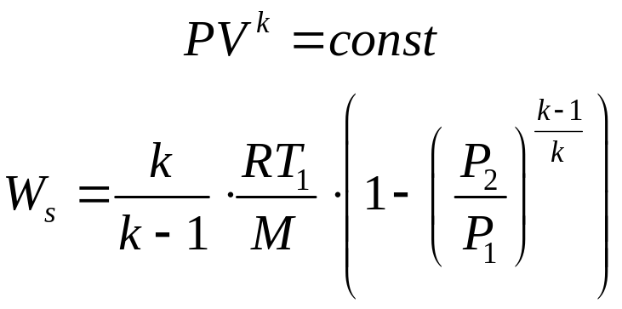
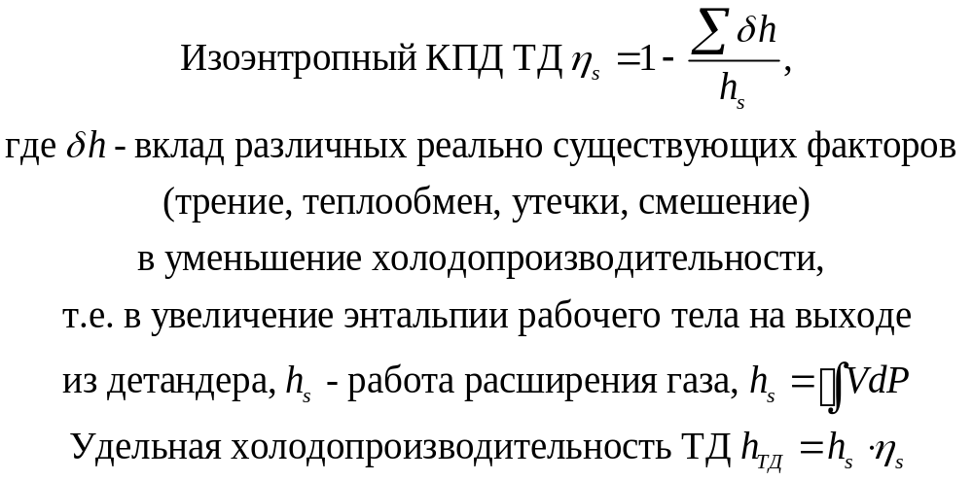
Детандер
Детандер (Д) – «компрессор, работающий в обратном направлении». Расширяющийся газ совершает работу, которая может быть утилизирована.
Максимальная обратимая работа сжатия осуществляется в изоэнтропийном процессе – и, наоборот, максимальная обратимая работа расширяющегося газа совершается тоже в изоэнтропийном процессе. При детандировании от газа отбирается максимально возможное при данной разности давлений количество теплоты с одновременным совершением полезной работы.

Slide 13
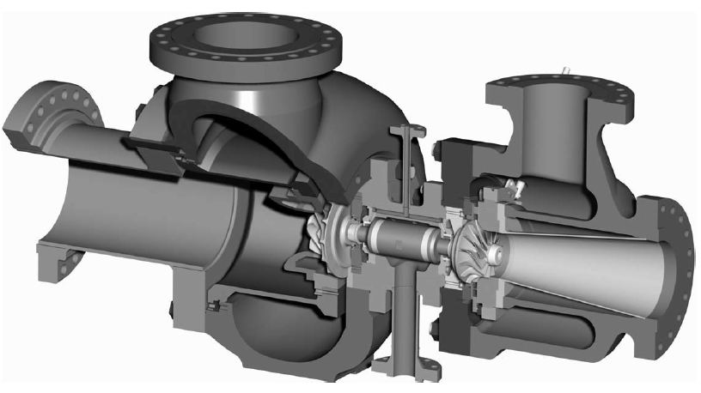
турбоДетандер
Как и компрессоры, Д могут быть объемные и динамические (радиальные и осевые). В ГП применяются исключительно Д радиального типа с центростремительным потоком газа. Расширение газа в Д происходит в результате его движения через системы неподвижных направляющих каналов и межлопаточных каналов (турбодетандеры). Работа в турбодетандерах создается в результате взаимодействия потока газа с кольцевыми лопаточными решетками, т.е. системами лопастей, расположенных вокруг оси вращения.
В большинстве случаев работа, совершаемая в ТД, используется для привода центробежных компрессоров, используемых для сжатия сухого газа, вырабатываемого установкой (заводом). При высоком давлении входящего газа ТД могут использоваться и для охлаждения в целях контроля точки росы или для выработки электроэнергии.
Рисунок - Вид турбодетандера, совмещенного с турбокомпрессором, в разрезе

Slide 14
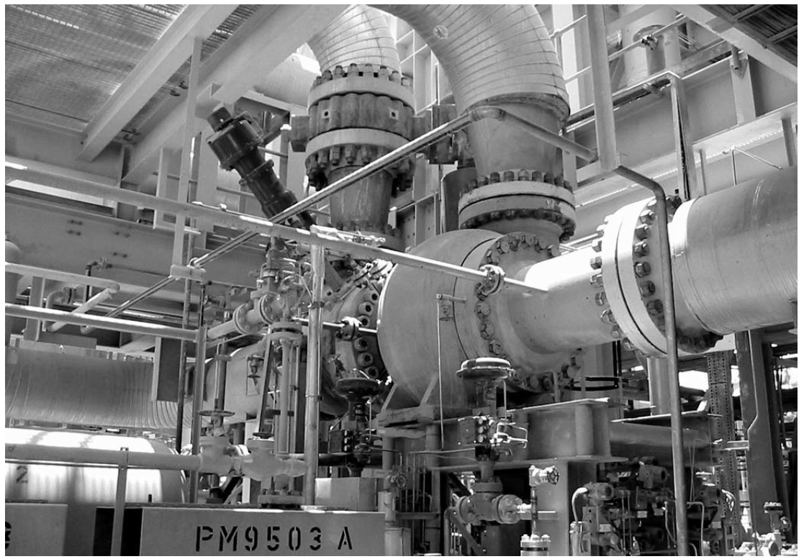
турбоДетандер
Как и компрессоры, Д могут быть объемные и динамические (радиальные и осевые). В ГП применяются исключительно Д радиального типа с центростремительным потоком газа. Расширение газа в Д происходит в результате его движения через системы неподвижных направляющих каналов и межлопаточных каналов (турбодетандеры). Работа в турбодетандерах создается в результате взаимодействия потока газа с кольцевыми лопаточными решетками, т.е. системами лопастей, расположенных вокруг оси вращения.
В большинстве случаев работа, совершаемая в ТД, используется для привода центробежных компрессоров, используемых для сжатия сухого газа, вырабатываемого установкой (заводом). При высоком давлении входящего газа ТД могут использоваться и для охлаждения в целях контроля точки росы или для выработки электроэнергии.
Рисунок - ТД на крупном ГПЗ (слева - компрессор)

Slide 15
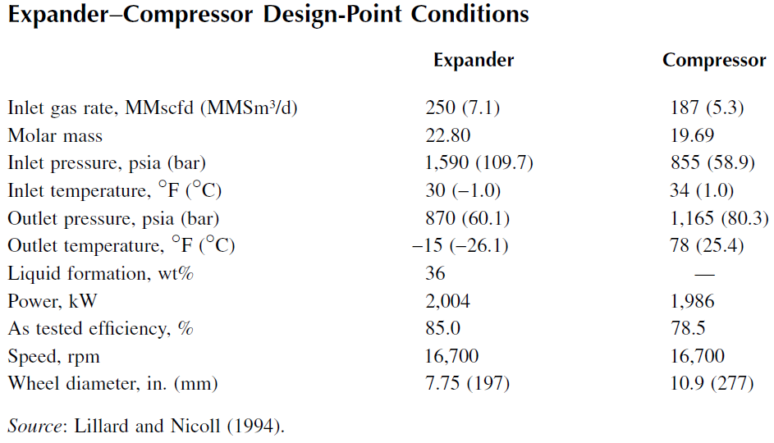
турбоДетандер
Размер капель жидкости, образующейся в ТД не должен превышать 20 мкм во избежание эрозии внутренних узлов ТД.
Газ, поступающий в ТД, не должен содержать мехпримеси и жидкости.
Для изоляции смазочного масла или подшипников используется уплотнительный газ – чаще всего, глубоко очищенный от мехпримесей товарный сухой газ.
ТД, как и компрессоры, чувствительны к снижению объемного расхода потока, что вызывает снижение их КПД. Причем суммарный КПД системы «ТД-компрессор» может снижаться синергично. На компрессорной стороне установки, совмещенной с ТД, требуется противопомпажная система.
КПД ТД = 0,65-0,92.

Slide 16
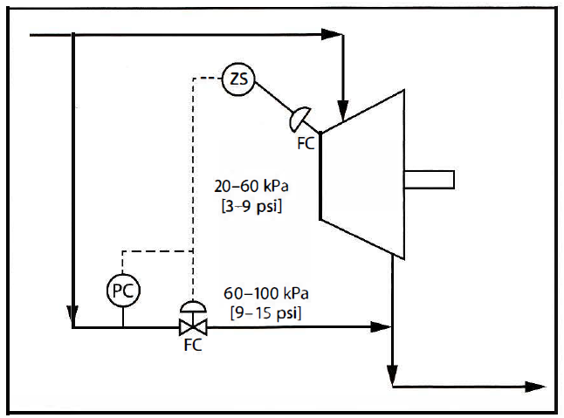
турбоДетандер
Области применения турбодетандеров:
  обеспечение точки росы по углеводородам;
  извлечение ШФЛУ и СУГ;
  сжижение природного газа;
  удаление азота;
  извлечение гелия;
  воздухоразделительные установки;
  азотные холодильные циклы.
Условия остановки ТД:
  Высокая вибрация;
  Высокий уровень во входном сепараторе;
  Высокая мощность на сжатии;
  Высокая температура смазочного масла;
  Низкое давление смазочного масла
  Низкий расход смазочного масла;
  Слишком высокая скорость вращения вала
  Два основных действия при отключении ТД: блокировки потока газа к детандеру и потока газа к компрессору. Это достигается за счет срабатывания быстродействующих запорных клапанов.
  Байпасный дроссельный клапан детандера открывается автоматически и позиционируется в соответствии с давлением, чтобы поддерживать работу установки в режиме дросселирования.
Рисунок - Клапан Джоуля-Томсона как байпасный клапан турбодетандера

